Slide 1
Team
파밍
Project
Iot 기술을 이용한 Smart Farm 구현
2020.05.14
15110073 컴퓨터공학과 손준영
15110068 컴퓨터공학과 박원균

Slide 2
들어가기에 앞서
By :Palming
Smart Farm / 2020
팀원 소개 및 하드웨어 구성 및 센서 인터페이스 관련 저번주 발표

Slide 3
2020 04 01
피드백 주요내용
By :Palming
Smart Farm / 2020
데이터 로깅 정책 관련
1분 -> 5분
Gui 구성
사용자 입장에서 보기 편하도록 수정

Slide 4
목차
Smart Farm / 2020
By :Palming
소프트웨어 흐름도
블록 다이어그램
GUI
작업중인 내용

Slide 5
ON/OFF 컨트롤
[GPIO Pin]
센싱부
Actuator 동작부
쿨링 팬
인터페이스부
Smart Farm / 2020
세라믹 히터
단말 PC
라즈베리파이
초음파 가습기
커넥터 연결
스프링큘러
전원부
Actuator
LED
릴레이

Slide 6
ON/OFF 컨트롤
온습도 센서
릴레이
Actuator 동작부
쿨링 팬
핀 연결
Smart Farm / 2020
세라믹 히터
단말 PC
라즈베리파이
GPIO 컨트롤
초음파 가습기
스프링큘러
릴레이 Actuator
전원 공급
LED

Slide 7
MCU
N = 사용자 지정 시간
N분 마다
센서 데이터 수신
센서
Actuator 제어부
수신 값이
범위 내인가?
No
Smart Farm / 2020
GPIO 수신
Yes
온/습도 감지
센서 데이터 송신
N분 마다
해당하는
릴레이
ON/OFF
센서 데이터 수신
DB에 데이터 저장

Slide 8
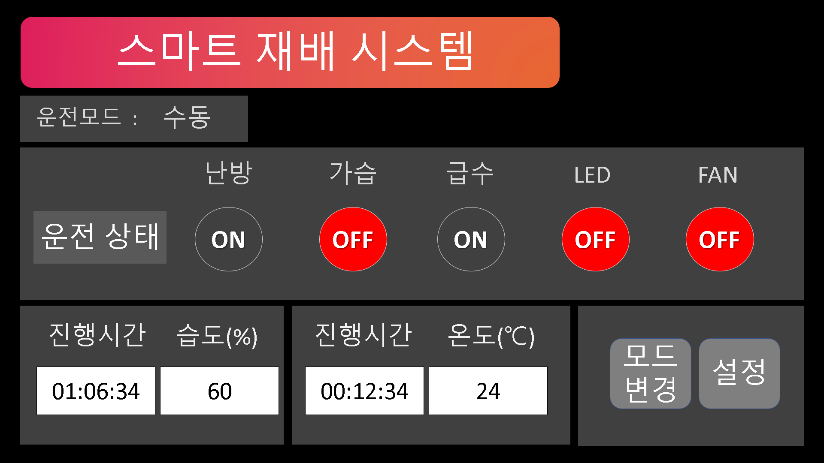
Smart Farm / 2020

Slide 9
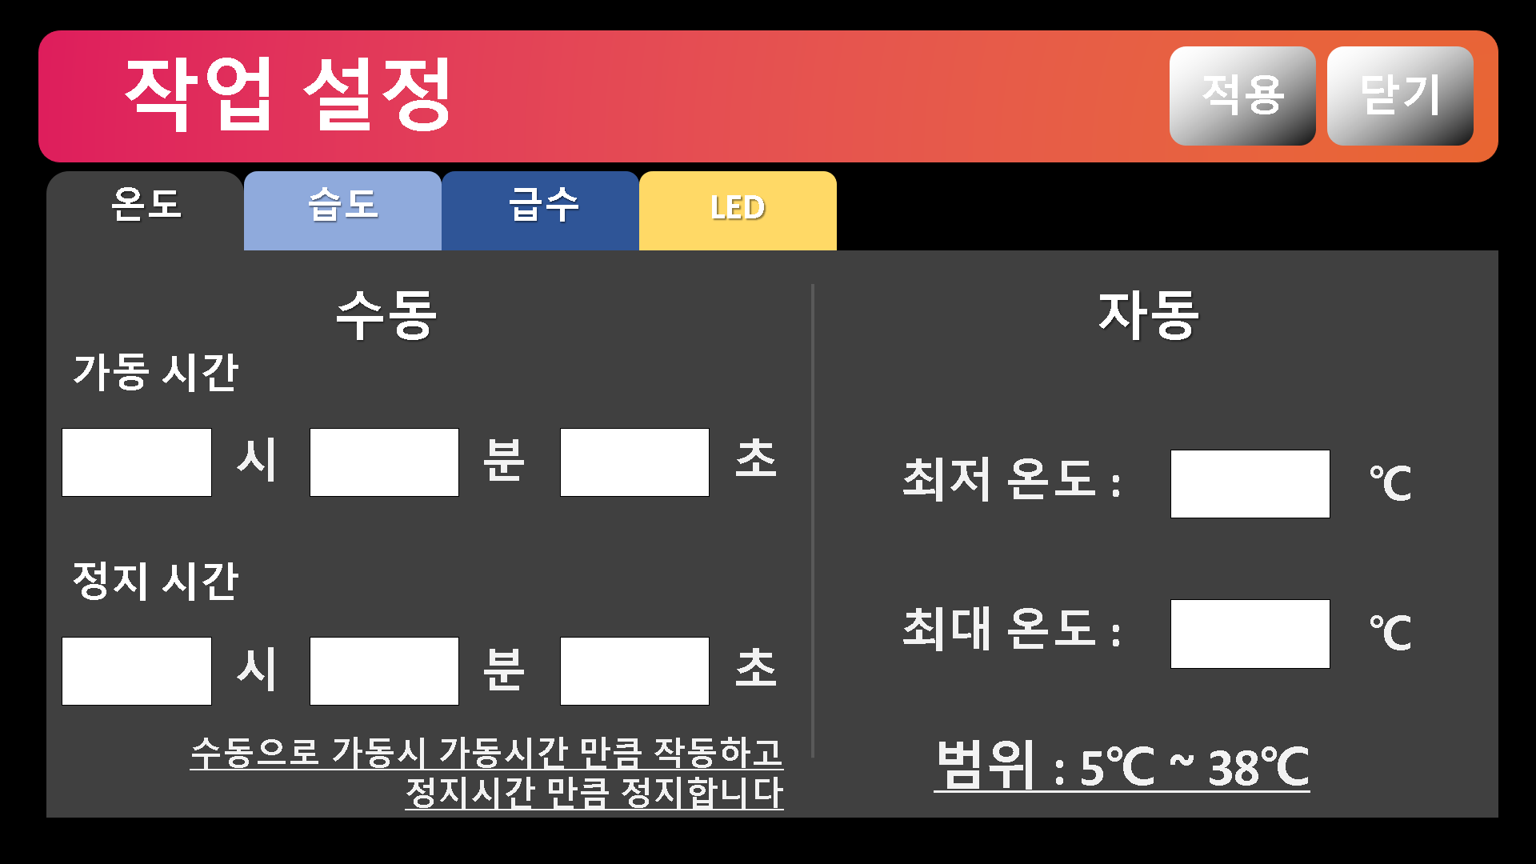
Smart Farm / 2020

Slide 10
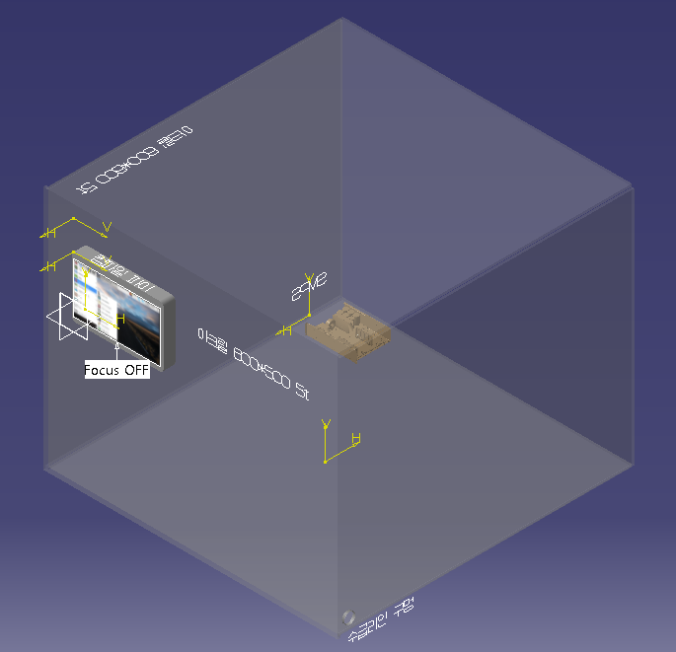

Slide 11
해결중인 과제
By :Palming
웹 페이지를 통한 데이터 표현
Smart Farm / 2020
총 가동시간 및 DB 데이터
스카다 소프트웨어를 이용한 GUI 보조
하드웨어 구성 도면

Slide 12

THANK
You

